Slide 1
STFU
DØK Social

Slide 2
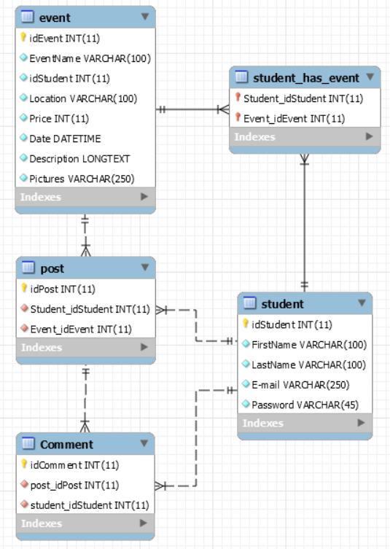
ER-Diagram

Slide 3
Server:
S1: Server skal kunne validere login på et hashet password.
S2: Serveren skal udstille et API (Softwaregrænseflade), som gør det nemt at udarbejde klienter, der kan trække på serverens funktionalitet. API’et skal dække over følgende funktionaliteter:
En gæst skal kunne oprette sig som bruger.
En bruger skal kunne logge ind/ud.
En bruger skal kunne oprette events.
En bruger skal kunne opdatere egne events, og deres beskrivelser.
En bruger skal kunne slette egne events.
En bruger skal kunne se en oversigt over alle events.
En bruger skal kunne se en deltagerliste på det valgte event.
En bruger skal kunne se en liste over alle events.
En bruger skal kunne tilmelde sig et valgfrit event.
En bruger skal kunne se en liste over de events, som brugeren deltager i.
Klient:
K1: Klienten skal kunne oprette en bruger.
K2: Klienten skal udstille et login for brugeren, samt give brugeren mulighed for at logge ud igen.
K3: Klienten skal kunne oprette events for den bruger, som er logget ind.
K4: Klienten skal kunne opdatere events for den bruger, som er logget ind.
K5: Klienten skal kunne hente en oversigt over alle events.
K6: Klienten skal kunne hente en deltagerliste på alle events.
K7: Klienten skal kunne tilmelde sig et event.
K8: Klienten skal kunne hente en oversigt over alle events, som brugeren deltager i.
K9: Klienten skal kunne slette en brugers egne events.

Slide 4
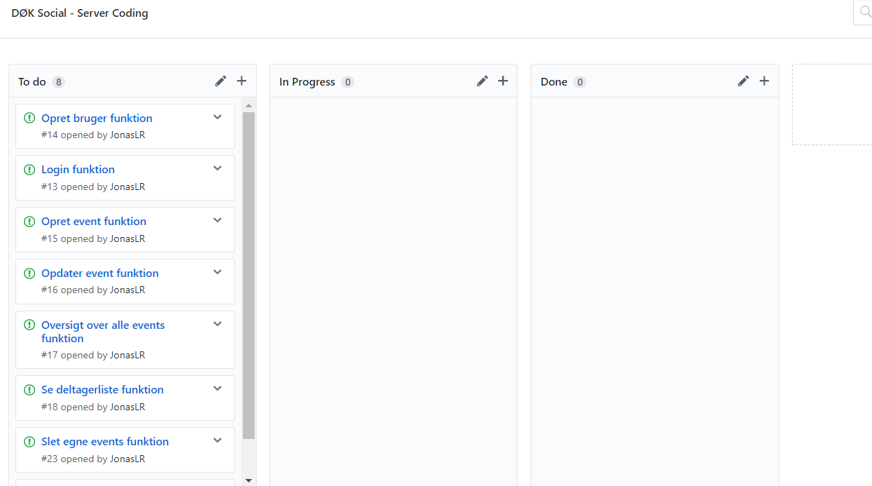

Slide 5
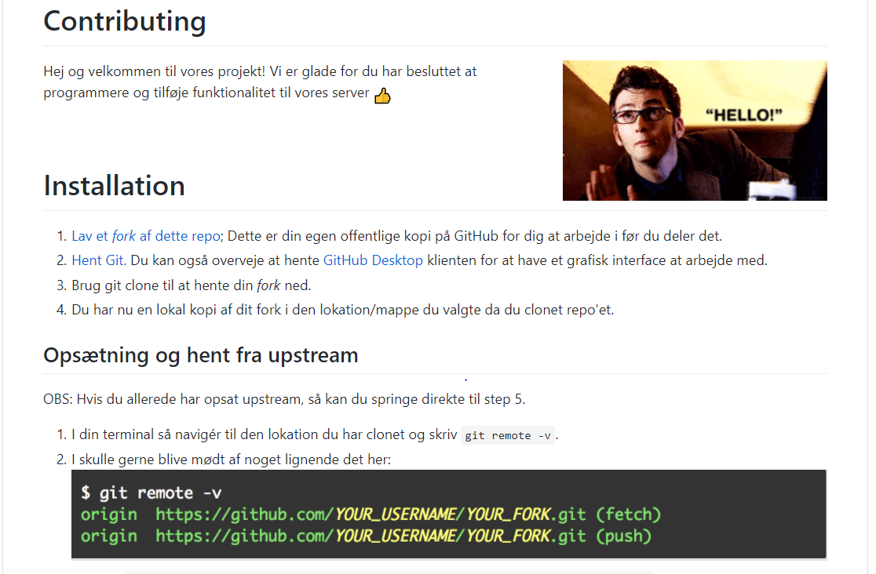

Slide 6
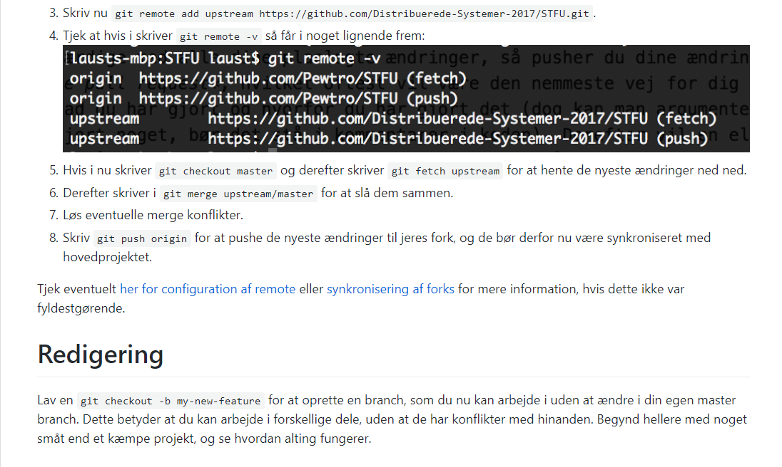

Slide 7
